Slide 1
第六章 输入输出流

Slide 2
目录
6.1 输入/输出流
  6.1.1 I/O流概念
  6.1.2 I/O流相关类（预定义）
6.2 文件读写
  6.2.1 File类
  6.2.2 读写文本文件
  6.2.3 读写二进制文件
  6.2.4 随机存取文件读写

Slide 3
6.1 输入/输出流（I/O流）
java.io包中的输入/输出流类能够与程序“外部”交互，获取/输出“信息”
  “外部” 包括：键盘/显示器等外设、文件、磁盘、网络、另外一个程序等
  “信息” 可以是任何类型的，例如：一个对象、字符串、图像、声音等

Slide 4


6.1.1 I/O流概念
I/O：指程序与外部的信息交互
  输入是指数据流入程序
  输出是指数据从程序流出
输入流：read
输出流：write

Slide 5
流：一个从源流向目的地的数据序列
  打开：I/O流类一旦被创建就会自动打开
  关闭
    通过调用close方法，可以显式关闭任何一个流
    如果流对象不再被引用，Java的垃圾回收机制也会自动关闭它

Slide 6
I/O流——读写数据的方法
不论数据从哪来，到哪去；也不论数据本身是何类型，读写数据的方法大体上都是一样的：
  打开一个流
  读/写信息
  关闭流

Slide 7
6.1.2 I/O流相关类（预定义）
1、I/O流分类
  按流的方向划分
    输入流：InputStream、Reader及其子类
    输出流：OutputStream、Writer及其子类
  按流的内容划分
    面向字符的流：Reader、Writer及其子类
    面向字节的流：InputStream、OutputStream及其子类

Slide 8
  按流的分工划分
    节点流：直接与目标相连，进行读取。如FileReader类
    处理流：不直接与目标相连，基于已有流构造，能够在读取流时进行处理。如BufferedReader类

Slide 9
2、面向字符与面向字节的流
  面向字符：专门用于字符数据
  面向字节：用于通用的二进制数据
联系与区别
  字节流是最基础的，字符流也是字节流，只是为了方便处理而定义的一个特例；
  如果确定流里面只有Unicode字符（不包含不可打印的特殊字符），可以考虑用字符流；

Slide 10
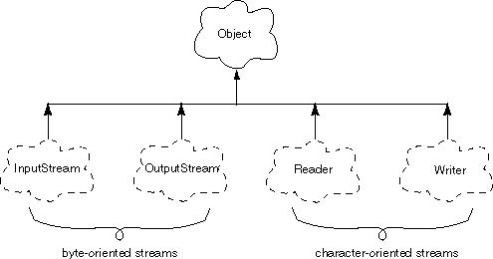
类层次结构
  InputStream、OutputStream、Reader、Writer是抽象类，其他I/O类都是它们的子类

Slide 11
1）面向字符的流
  针对字符数据的特点进行过优化，提供一些面向字符的有用特性
  源或目标通常是文本文件
  抽象类Reader和Writer是所有字符流的父类

Slide 12

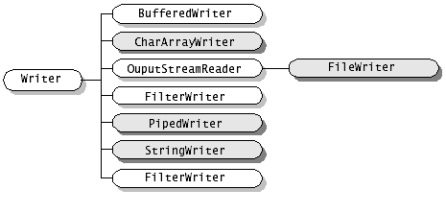
面向字符的流——类结构
OutputStreamWriter

Slide 13
  BufferedReader：处理流，建立缓冲区读取数据
    LineNumberReader：增加缓冲计数器
  CharArrayReader：从字符数组中读取数据
  InputStreamReader：处理流，转换字节流到字符流
    FileReader：从本地文件系统中读取字符序列
  FilterReader：处理流，提供一个过滤器
    PushbackReader：允许把文本数据推回到读取器的流中
  PipedReader：从线程管道中读取字符序列
  StringReader：从字符串中读取字符序列

Slide 14
2）面向字节的流
  如果数据源或目标中含有非字符数据，必须用字节流来输入/输出，例如图片、声音等二进制数据
  绝大多数数据是被存储为二进制文件的
  抽象类InputStream和OutputStream是所有字节流的父类

Slide 15
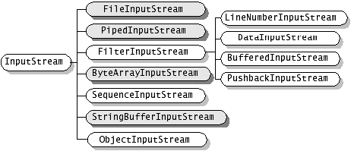
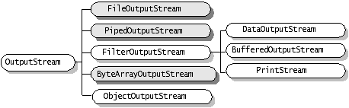
面向字节的流——类结构

Slide 16
3、标准输入输出流
1）标准输入输出对象：in、out、err
  System类的常量，用public static final修饰：
    System.in：InputStream类型，代表标准输入流，这个流是已经打开了的，默认对应键盘输入
    System.out：PrintStream类型，代表标准输出流，默认对应屏幕输出
    System.err：PrintStream类型的，代表标准错误信息输出流，默认状态对应于屏幕输出

Slide 17
标准输入输出流—使用举例
从键盘读入信息并在显示器上显示
import java.io.*;
public class Echo {
public static void main(String[] args) throws IOException {
BufferedReader r = new BufferedReader(
new InputStreamReader(System.in));
String s = r.readLine();
System.out.println(s);
}
}
运行结果：
Hello!
Hello!

Slide 18
标准输入输出流—举例说明
  System.in：程序启动时由Java系统自动创建的流对象，它是原始的字节流，不能直接从中读取字符，需要对其进行进一步的处理
  InputStreamReader(System.in)：以System.in为参数创建一个InputStreamReader流对象，相当于字节流和字符流之间的一座桥梁，读取字节并将其转换为字符
  BufferedReader r：对InputStreamReader处理后的信息进行缓冲，以提高效率

Slide 19
2）标准输入输出的重定向
  可以通过“重定向”改变in、out、err默认对应的输入/输出设备：
    setIn( InputStream )： 设置标准输入流
    setOut( PrintStream )：设置标准输出流
    setErr( PrintStream )：设置标准错误输出流

Slide 20
标准输入输出的重定向—举例
BufferedInputStream inn = new BufferedInputStream(
new FileInputStream( "d:\\aa\\input.java" ));
PrintStream outt = new PrintStream(new BufferedOutputStream(
new FileOutputStream("d:\\aa\\test.out") ) );
System.setIn(inn);
System.setOut(outt);
System.setErr(outt);
BufferedReader br = new BufferedReader(
new InputStreamReader(System.in));
String s = br.readLine();
System.out.println(s);
outt.close();
首先从input.java中读取一行；
然后输出到test.out文件中。

Slide 21
4、处理流
  不直接与数据源或目标相连，而是基于另一个流来构造
  从流中读写数据的同时对数据进行处理，例如：
    InputStreamReader读取字节并转换为字符
    BufferedReader对另一个流产生的数据进行缓冲
  处理流类的构造方法中，通常需要传入一个节点流作为参数

Slide 22

处理流——举例
定义一个BufferedReader，从标准输入中读取字符：
  BufferedReader br = new BufferedReader(
  new InputStreamReader(System.in) );

Slide 23
5、IO异常
  多数IO方法在遇到错误时会抛出异常，因此调用这些方法时必须：
    在方法头声明抛出IOException异常
    或者在try块中执行IO，然后捕获IOException

Slide 24
6.2 文件读写
主要内容：
  6.2.1 File类
  6.2.2 读写文本文件
  6.2.3 读写二进制文件
  6.2.4 随机存取文件读写

Slide 25
6.2.1 File类
表示磁盘文件信息
定义了一些与平台无关的方法来操纵文件
  创建、删除文件
  重命名文件
  判断文件是否存在及读写权限
  设置和查询文件的最近修改时间等信息
File类的对象可以作为文件流的参数

Slide 26
File类——构造方法
File(String name) | name表示文件/目录的名称；可以包含路径信息
File(String pathToName , String name) | pathToName表示路径； name表示文件名称
File(File directory, String name) | File对象directory表示目录；name表示文件名称
File(URI uri) | 使用统一资源定位符定位文件

Slide 27
File类——常用方法
  canRead()/canWrite()：是否可读/写
  exists()：是否存在
  isFile()：是否是文件
  isDirectory()：是否是目录
  delete()：删除文件或目录
    如果是目录，必须是空目录才能删除成功
    删除成功返回真，否则返回假

Slide 28
操作文件常见技巧：
  创建文件
    先使用exists()方法判断文件是否存在
  读写文件
    先使用exists()方法判断文件是否存在
    再使用canRead()/canWrite()方法判断文件权限
    写文件时使用isFile()方法来确定是否是一个文件

Slide 29
  删除文件
    先使用exists()方法判断文件是否存在
    再使用isDirectory()方法来确定是文件还是目录
    如果是目录，使用list()方法来判断目录是否为空
    String[ ] strArr = aFile.list();
    // strArr.length == 0 表示没有文件。
注意处理IO异常

Slide 30
6.2.2 读写文本文件
1、写文本文件
  通常使用FileWriter或BufferedWriter类；如果需要写入的内容很多，用后者可提高效率
  BufferedWriter多提供了一个newLine()方法用于换行

Slide 31

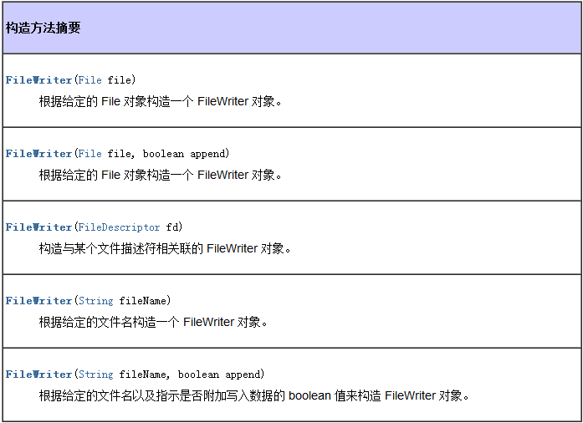
1 写文本文件
  FileWriter的构造方法

Slide 32
1 写文本文件
例如：在C盘根目录创建文本文件Hello.txt，并往里写入若干行文本
  import java.io.*;
  class Ex6_1 {
  public static void main ( String[] args ) throws IOException {
  //main方法中声明抛出IO异常
  String fileName = "C:\\Hello.txt";
  FileWriter writer = new FileWriter( fileName );
  writer.write( "Hello!\n");
  writer.write( "This is my first text file,\n" );
  writer.write( "You can see how this is done.\n" );
  writer.write("输入一行中文也可以\n");
  writer.close();
  }
  }

Slide 33
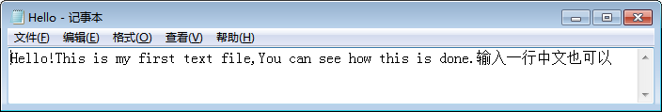
1 写文本文件
打开C盘根目录下的Hello.txt文件

Slide 34
1 写文本文件
每次运行这个程序，都将删除已经存在的”Hello.txt”文件，创建一个新的同名文件
FileWriter的构造方法有五个，本例是通过一个字符串指定文件名来创建
FileWriter类的write方法向文件中写入字符

Slide 35
1 写文本文件
处理IO异常
  import java.io.*;
  class Ex6_2 {
  public static void main ( String[] args ) throws IOException {
  String fileName = "c:\\Hello.txt" ;
  try { //将所有IO操作放入try块中
  FileWriter writer = new FileWriter( fileName ,true );
  writer.write( "Hello!\n");
  writer.write( "This is my first text file,\n" );
  writer.write( "You can see how this is done. \n" );
  writer.write("输入一行中文也可以\n");
  writer.close();
  }
  catch ( IOException iox) {
  System.out.println("Problem writing:" + iox.getMessage() ); }
  }
  }

Slide 36
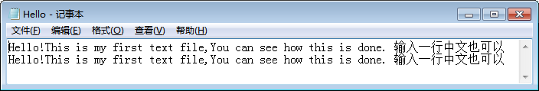
1 写文本文件
运行此程序，会发现在原文件内容后面又追加了重复的内容，这就是将构造方法的第二个参数设为true的效果
如果将文件属性改为只读属性，再运行本程序，就会出现IO错误，程序将转入catch块中，给出出错信息

Slide 37
1 写文本文件
BufferedWriter类
  如果需要写入的内容很多，就应该使用更为高效的缓冲器流类BufferedWriter
  FileWriter和BufferedWriter类都用于输出字符流，包含的方法几乎完全一样，但BufferedWriter多提供了一个newLine()方法用于换行
    不同厂家生产的计算机 (IBM, Apple, VAX, Sun) 对文字的换行方法不同。newLine()方法可以输出在当前计算机上正确的换行符

Slide 38
1 写文本文件
使用BufferedWriter完成例6-1实现的功能
  import java.io.*;
  class Ex6_3 {
  public static void main ( String[] args ) throws IOException {
  String fileName = “C:\\newHello.txt" ;
  BufferedWriter out = new BufferedWriter(new FileWriter(fileName));
  out.write( "Hello!" );
  out.newLine() ;
  out.write( "This is another text file using BufferedWriter," );
  out.newLine();
  out.write( "So I can use a common way to start a newline" );
  out.close();
  }
  }

Slide 39
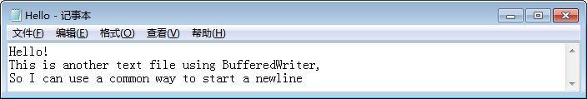
1 写文本文件
用任何文本编辑器打开newHello.txt都会出现正确的换行效果

Slide 40
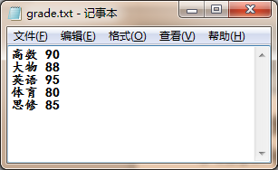
1 写文本文件—练习
从键盘输入一个学生的5门课成绩，并将成绩写入到c:\grade.txt文件中。

Slide 41
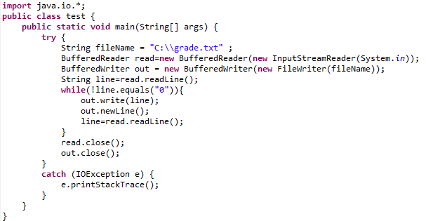
1 写文本文件—练习

Slide 42
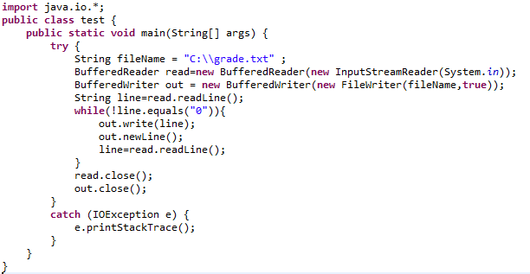
1 写文本文件—练习

Slide 43
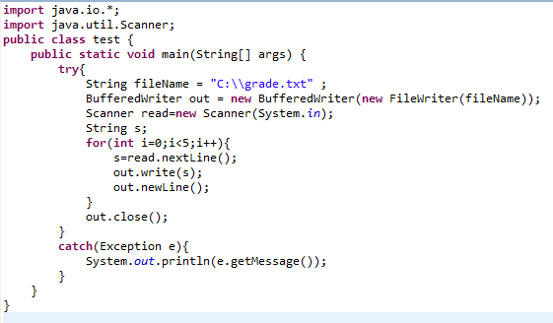
1 写文本文件—练习

Slide 44
2 读文本文件
  通常使用FileReader或BufferedReader类；如果需要读取的内容很多，用后者可提高效率
  BufferedReader多提供了一个readLine()方法用于读取一行
  判断文件末尾的方法：
    Reader类的read()返回-1时；否则返回字符的编码
    BufferedReader类的readLine()为null时

Slide 45
2 读文本文件
例如，从例3的newHello.txt中读取文本并显示在屏幕上
  import java.io.*;
  class Ex6_4 {
  public static void main ( String[] args ) {
  String fileName = "C:\\newHello.txt" ;
  try{
  FileReader in=new FileReader(fileName);
  int c;
  while((c=in.read())!= -1){
  System.out.print((char)c);
  }
  in.close();
  }
  catch(Exception e){
  System.out.println(e.getMessage()); }
  }
  }

Slide 46
2 读文本文件
例如，从例1的Hello.txt中读取文本并显示在屏幕上
  import java.io.*;
  class Ex6_5 {
  public static void main ( String[] args ) {
  String fileName = "C:\\Hello.txt" , line;
  try {
  BufferedReader in=new BufferedReader(new FileReader( fileName));
  line = in.readLine(); //读取一行内容
  while ( line != null ) {
  System.out.println( line );
  line = in.readLine();
  }
  in.close();
  }
  catch ( IOException iox ) {
  System.out.println("Problem reading " + iox.getMessage() );
  }
  }
  }

Slide 47
2 读文本文件
运行该程序，屏幕上将逐行显示出Hello.txt文件中的内容
FileReader对象：创建后将打开文件，如果文件不存在，会抛出一个IOException
BufferedReader类的readLine()方法：从一个面向字符的输入流中读取一行文本。如果其中不再有数据，返回null
Reader类的read()方法：也可用来判别文件结束。该方法返回的一个表示某个字符的int型整数，如果读到文件末尾，返回 -1。据此，可修改本例中的读文件部分：
  int c;
  while((c=in.read())!= -1) System.out.print((char)c);
close()方法：为了操作系统可以更为有效地利用有限的资源，应该在读取完毕后，调用该方法

Slide 48

2 读文本文件—练习
从c:\grade.txt文件中读出每门课的成绩并输出平均成绩和总成绩。

Slide 49
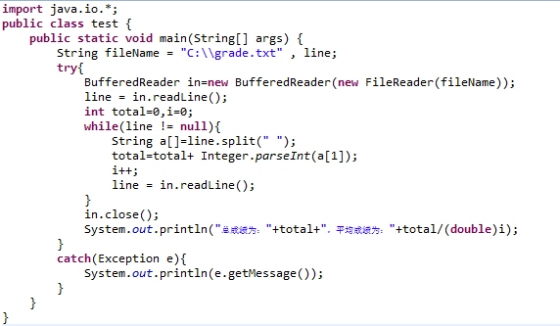
2 读文本文件—练习

Slide 50
6.2.3 读写二进制文件
二进制文件
  原则上讲，所有文件都是由字节组成的
  如果文件中的内容应被解释为字符，则文件被称为文本文件；否则为二进制文件
  注意：一些文字处理软件（如Word等）产生的文件中，数据要被解释为字体、格式、图形和其他非字符信息，因此，这样的文件是二进制文件，不能用Reader流正确读取

Slide 51
6.2.3 读写二进制文件
为什么需要二进制文件
  输入输出更快
  比文本文件小很多
  有些数据不容易被表示为字符

Slide 52
1 写二进制文件
  常用来写文件的输出流类：
    FileOutputStream
    DataOutputStream
    BufferedOutputStream

Slide 53
1 写二进制文件
抽象类OutputStream
  派生类FileOutputStream
    用于一般目的输出（非字符输出）
    用于成组字节输出
  派生类DataOutputStream
    具有写各种基本数据类型的方法
    将数据写到另一个输出流
    它在所有的计算机平台上使用同样的数据格式
    其常用的一些方法见表6-2
    其中size方法，可作为计数器，统计写入的字节数

Slide 54
1 写二进制文件
名称
说明
构造方法，参数为一个
OutputStream
对象作为其
public DataOutputStream(OutputStream out)
底层的输出对象
protected int written
私有属性，代表当前已写
出的字节数
public void flush()
冲刷此数据流，使流内的数据都被写出
返回私有变量
written
的值，即已经写出的字节
public final int size()
数
向底层输出流输出
int
变量的低八位。执行后，
public void write(int b)
记录写入字节数的计数器加
1
写出一个布尔数，
true
为
1
，
false
为
0,
执行后
public final void writeBoolean(
boolean
b)
计数器增加
1
将
int
参数的低八位写入，舍弃高
24
位，计数器
public final void wri
teByte(int b)
增加
1

Slide 55
1 写二进制文件
字符串中的每个字符被丢掉高八位写入流中，计
public void writeBytes(String s)
数器增加写入的字节数，即字符个数
将
16
-
bit
字符写入流中，高位在前，计数器增加
public final void writeChar(int c)
2
public void writeDouble(double v)
写双精度数，计数器增加
8
public void writeFloat(float f)
写单精度数，计数器增加
4
public void writeInt(int I)
写整数，计数器增加
4
public void writeLong(long l)
写长整数，计数器增加
8
public final void writeShort(int s)
写短整数，计数器增加
2

Slide 56
1 写二进制文件
例如，将三个int型数字255/0/－1写入数据文件data1.dat
  import java.io.*;
  class Ex6_5{
  public static void main ( String[] args ) {
  String fileName = "c:\\data1.dat" ;
  int value0 = 255, value1 = 0, value2 = -1;
  try {
  DataOutputStream out = new DataOutputStream(
  new FileOutputStream( fileName ) );
  out.writeInt( value0 );
  out.writeInt( value1 );
  out.writeInt( value2 );
  out.close();
  }
  catch ( IOException iox ){
  System.out.println("Problem writing " + iox.getMessage() ); }
  }
  }

Slide 57
1 写二进制文件
运行结果
  运行程序后，在C盘生成数据文件data1.dat
  用写字板打开没有任何显示
  用ultraEdit打开查看其二进制信息，内容为00 00 00 FF 00 00 00 00 FF FF FF FF，每个int数字都是32个bit的
说明
  FileOutputStream类的构造方法负责打开文件“data1.dat”用于写数据
  FileOutputStream类的对象与DataOutputStream对象连接，写基本类型的数据
Notes:
UltraEdit-32是一套极棒的文字、Hex、ASCII码编辑器，可以取代记事本，内建英文单字检查、C++及VB指令突显，可同时编辑多个文件，而且即使开启很大的文件速度也不会慢。其并且附有HTMLTag颜色显示、搜寻替换以及无限制的还原功能；一般大家常会用其来修改EXE或DLL文件。

Slide 58
1 写二进制文件
派生类BufferedOutputStream
  写二进制文件的缓冲流类
  类似于文本文件中的BufferedWriter
  对于大量数据的写入，可提高效率
  用法示例：
    DataOutputStream out = new DataOutputStream(
    new BufferedOutputStream(
    new FileOutputStream( fileName ) ) );

Slide 59
1 写二进制文件
例如，向文件中写入各种数据类型的数，并统计写入的字节数
  import java.io.*;
  class Ex6_6{
  public static void main ( String[] args ) throws IOException {
  String fileName = "mixedTypes.dat" ;
  DataOutputStream dataOut = new DataOutputStream(
  new BufferedOutputStream(
  new FileOutputStream( fileName ) ) );
  dataOut.writeInt( 0 );
  System.out.println( dataOut.size() + " bytes have been written.");
  dataOut.writeDouble( 31.2 );
  System.out.println( dataOut.size() + " bytes have been written.");
  dataOut.writeBytes("JAVA");
  System.out.println( dataOut.size() + " bytes have been written.");
  dataOut.close();
  }
  }

Slide 60
1 写二进制文件
运行结果
  4 bytes have been written
  12 bytes have been written
  16 bytes have been written
说明
  这个程序可作为字节计数器

Slide 61
2 读二进制文件
  常用来读文件的输入流类：
    FileInputStream
    DataInputSteam
    BufferedInputStream

Slide 62
2 读二进制文件
读取例6-5创建的数据文件中的3个int型数字，显示相加结果
  import java.io.*;
  class Ex6_7 {
  public static void main ( String[] args ) {
  String fileName = "c:\\data1.dat";
  int sum = 0;
  try {
  DataInputStream instr = new DataInputStream(
  new BufferedInputStream(new FileInputStream( fileName )));
  sum += instr.readInt();
  sum += instr.readInt();
  sum += instr.readInt();
  System.out.println( "The sum is: " + sum );
  instr.close();
  }
  catch ( IOException iox ) {
  System.out.println(“Problem reading： " + iox.getMessage() ); }
  }
  }
  }

Slide 63
2 读二进制文件
该程序显示结果是254
分析
  readInt方法可以从输入流中读入4个字节并将其当作int型数据
  由于知道文件中存储的是3个int型数据，所以使用了3个读入语句
  如果不知道数据的个数该怎么办呢？因为DataInputStream的读入操作如遇到文件结尾就会抛出EOFException异常，所以我们可以将读操作放入try块中

Slide 64
2 读二进制文件
将读操作放入try块中，使遇到文件结尾就会抛出EOFException异常，进入到相应的catch块中
  try
  {
  while ( true )
  sum += instr.readInt();
  }
  catch ( EOFException eof )
  {
  System.out.println( "The sum is: " + sum );
  instr.close();
  }

Slide 65
2 读二进制文件
如果没有读到结尾，在读取过程中发生的异常属于IOException，这样就需要我们再加一个catch块处理这种异常
一个try块后面可以跟不止一个catch块，用于处理各种可能发生的异常
可以在上段代码后再加上用于捕捉IOException的代码段如下
  catch ( IOException eof )
  {
  System.out.println( "Problem reading input" );
  instr.close();
  }

Slide 66
6.2.4 随机存取文件读写
随机存取文件：很多情况下，要求程序能够迅速、直接地访问文件中的特定信息，这时就需要用到“随机存取文件”
  流文件往往是依次、顺序读取的，要想查询某部分特定信息，必须从头读一遍文件，直到找到位置
  随机存取文件能够方便的直接定位到特定位置

Slide 67
随机存取文件必须要指定格式规则
  最简单的格式是要求文件中的所有记录均保持相同的固定长度，这样程序可以容易地计算出任何一条记录相对于文件头的确切位置
RandomAccessFile类用于随机存取文件
  创建文件
  读写文件
  关闭文件

Slide 68
RandomAccessFile类的特点
  可跳转到文件的任意位置读/写数据；
  可在随机文件中插入数据，而不破坏该文件的其他数据；
  在等长记录格式文件的随机读取时有很大的优势，但仅限于操作文件，不能访问其它IO设备，如网络、内存映像等；

Slide 69
  有个位置指示器，指向当前读写处的位置。刚打开文件时，文件指示器指向文件的开头处。对文件指针显式操作的方法有：
    skipBytes(int n)：把文件指针向前移动指定的n个字节
    seek(long)：移动文件指针到指定的位置
    getFilePointer()：得到当前的文件指针

Slide 70
RandomAccessFile类的构造方法
  RandomAccessFile(File file,String mode)
  throws FileNotFoundException
  RandomAccessFile(String name, String mode) throws FileNotFoundException
  mode指明要执行操作的权限：只读/读写（r/rw）

Slide 71
RandomAccessFile类的常用方法
  length()：返回文件的长度，即字节数
  read()：从文件中读取一字节，如遇到结尾，则返回-1
  readDouble()：读取八个字节(double数据)
  writeChar(int v)：写入一个字符，两个字节，高位先写入
  writeInt(int v)：写入四个字节的int型数字

Slide 72
2 读二进制文件
  将10个整数写入tom.dat文件中，然后反序读出
  import java.io.*;
  public class Example6_8 {
  public static void main(String args[]) {
  RandomAccessFile inAndOut=null;
  int data[]={1,2,3,4,5,6,7,8,9,10};
  try{ inAndOut=new RandomAccessFile("tom.dat","rw");
  for(int i=0;i<data.length;i++) {
  inAndOut.writeInt(data[i]);
  }
  for(long i=data.length-1;i>=0;i--) {
  inAndOut.seek(i*4);
  System.out.printf("\t%d",inAndOut.readInt());
  }
  inAndOut.close();
  }
  catch(IOException e){}
  }
  }
  一个int型数据占4个字节，inAndOut从文件的第37个字节读取最后面的一个整数，每隔4个字节往前读取一个整数

Slide 73
小结
输入/输出流
I/O流类
文件读写
读写文本文件
读写二进制文件
随机文件读写

Slide 74
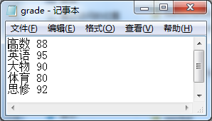
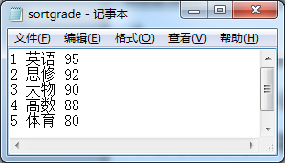
练习1
在C:\grade.txt中保存了一个学生的多门课程，需要从该文件读取学生的成绩，并将课程成绩按照从高到低的顺序排列，将排序后的成绩保存到C:\sortgrade.txt中。

Slide 75
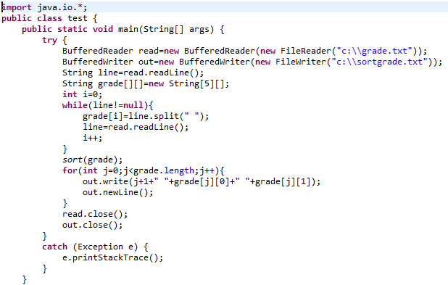
练习1

Slide 76
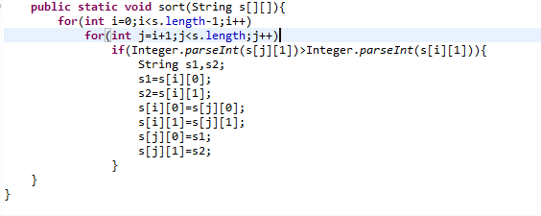
练习1

Slide 77
练习2
在C:\newFile文件夹下存放有两类文件：.txt文本文件和.jpg图片文件。现在需要将C:\newFile文件夹中的.txt文件中的内容读出并显示到屏幕，将C:\newFile文件夹中的.jpg图片文件复制到D:\newFile文件夹中。然后删除C:\newFile文件夹中的所有文件。

Slide 78
练习2
  public void MoveFiles() throws SQLException, IOException{
  File file=new File(“C:\\newFile");
  File[] filenames=file.listFiles();
  for(int i=0;i<filenames.length;i++){
  if(filenames[i].getName().endsWith(“.txt”)){ //输出txt文件内容
  BufferedReader read=new BufferedReader(
  new FileReader(file+"\\"+filenames[i].getName()));
  String newline=read.readLine();
  while(newline!=null){
  System.out.println(newline);
  newline=read.readLine();
  }
  read.close();
  }

Slide 79
练习2
  else{ //移动jpg文件
  BufferedInputStream input=new BufferedInputStream(
  new FileInputStream("C:\\newFile\\"+filenames[i].getName()));
  BufferedOutputStream output=new BufferedInputStream(
  new FileOutputStream("D:\\newFile\\"+filenames[i].getName()));
  int in=input.read();
  while(in!=-1){
  output.write(in);
  in=input.read();
  }
  output.flush();
  output.close();
  input.close();
  }
  }

Slide 80
练习2
  for(int j=0;j<filenames.length;j++){ //删除文件夹中所有文件
  filenames[j].delete();
  }
  }

Slide 81
本章结束

